Slide 1
UNIVERSIDADE ABERTA DO SUS- UNASUS
UNIVERSIDADE FEDERAL DE PELOTAS – UFPEL
DEPARTAMENTO DE MEDICINA SOCIAL
ESPECIALIZAÇÃO EM SAÚDE DA FAMÍLIA
MODALIDADE A DISTÂNCIA
TURMA 4
ATENÇÃO À SAÚDE DOS HIPERTENSOS E DIABÉTICOS DA UNIDADE DE SAÚDE DE JARDIM DE ANGICOS, NO MUNICÍPIO DE JARDIM DE ANGICOS-RN
Orientador: Rodrigo de Souza Lázaro
Aluna: Michelle Mendonça Pessoa
Notes:
1

Slide 2
INTRODUÇÃO
O município de Jardim de Angicos, localizado no interior do Rio Grande do Norte, tem 2.718 habitantes.
A comunidade assistida tem renda familiar baixa.
Existe apenas uma equipe de ESF no município.
Um centro de saúde na zona urbana e dois postos na zona rural (Serrinha e Fazenda Nova).
Oito anos sem médico de forma regular.
Notes:
2

Slide 3
INTRODUÇÃO
Para o médico só existe atendimento de demanda livre, sem agenda de atividades programáticas.
Hipertensos e diabéticos usam medicações de forma errada.
Diariamente picos hipertensivos e glicêmicos na unidade.
Profissionais de nutrição e odontologia pouco procurados.
Notes:
3

Slide 4
OBJETIVO GERAL
Melhorar a atenção aos adultos portadores de Hipertensão Arterial Sistêmica e/ou Diabetes Mellitus no município de Jardim de Angicos/RN.
Notes:
4

Slide 5
METODOLOGIA
AÇÕES:
Levantamento de todos os hipertensos e diabéticos para cadastro no programa.
Melhorar o acolhimento.
Garantir material adequado.
Capacitação da equipe.
Informar a comunidade sobre a existência do Programa.
Melhorar registros.
Notes:
5

Slide 6
METODOLOGIA
AÇÕES:
Definir atribuições de cada membro da equipe .
Garantir a solicitação dos exames complementares.
Manter um registro das necessidades de medicamentos dos diabéticos cadastrados na unidade de saúde.
Organizar a agenda da atenção à saúde bucal.
Importância da alimentação saudável.
Notes:
6

Slide 7
METODOLOGIA
LOGÍSTICA:
Caderno de atenção básica da hipertensão e diabetes do Ministério da Saúde.
Ficha-espelho sugerida pelo curso da UFPEL.
Planilha eletrônica de coleta de dados.
Contato com a associação de moradores.
Banners e panfletos.
No acolhimento a PA é aferida em todos os pacientes.
Notes:
7

Slide 8
METODOLOGIA
LOGÍSTICA:
Como se exige que o profissional médico da ESF atenda apenas demanda livre, identificam-se os pacientes hipertensos e diabéticos na anamnese.
Medicações são ajustadas.
Orientações sobre tabagismo, alcoolismo, atividade física e hábitos nutricionais.
Encaminhamento para o nutricionista e dentista.
Estratificação de risco cardiovascular e encaminhamento ao cardiologista.
Notes:
8

Slide 9
OBJETIVOS ESPECÍFICOS
Ampliar a cobertura aos hipertensos e/ou diabéticos.
Melhorar a qualidade do atendimento ao paciente hipertenso e/ou diabético realizado na Unidade.
Melhorar o registro das informações.
Mapear hipertensos e/ou diabéticos de risco para doença cardiovascular.
Realizar ações de promoção à saúde dos hipertensos e/ou diabéticos.
Notes:
9

Slide 10
Metas
Cadastrar 90% dos hipertensos e diabéticos da área de abrangência.
Realizar exame clínico apropriado em 60% dos hipertensos e diabéticos.
Garantir a 60% dos hipertensos e diabéticos a realização de exames complementares em dia, de acordo com o protocolo.
Garantir a totalidade da prescrição de medicamentos da farmácia popular para 95% dos hipertensos e diabéticos.
Realizar estratificação do risco cardiovascular em 60% dos hipertensos e diabéticos cadastrados.
Notes:
10

Slide 11
METAS
Manter ficha de acompanhamento de 100% dos hipertensos cadastrados na unidade de saúde.
Garantir avaliação odontológica a 40% dos pacientes hipertensos.
Garantir orientação em relação à prática de atividade física regular a 60% dos pacientes diabéticos.
Garantir orientação sobre os riscos do tabagismo a 60% dos pacientes hipertensos.
Garantir orientação nutricional sobre alimentação saudável a 60% dos diabéticos.
Notes:
11

Slide 12
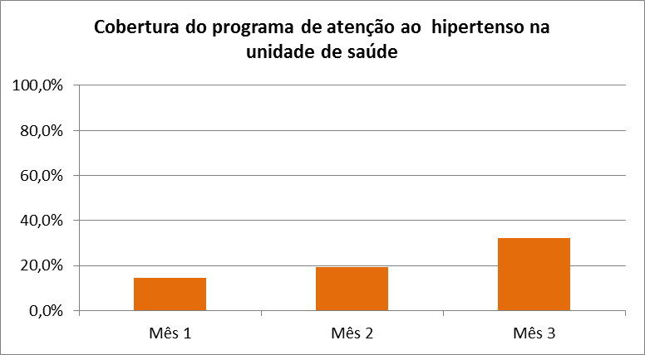
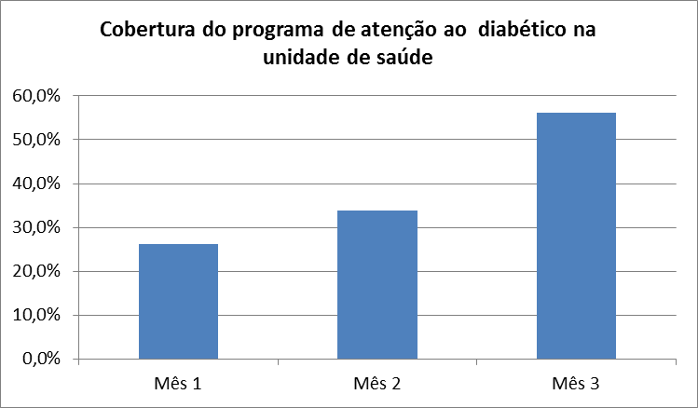
RESULTADOS
300 hipertensos e 80 diabéticos
Cadastrados 43 (14,3%) e 21 (26,2%) no primeiro mês, 58 (19,3%) e 27 (33,8%) no segundo mês e 97 (32,3%) e 45 (56,3%) no terceiro mês.
Total de 97 hipertensos (32.3%) e 45 diabéticos (56,2%).
Notes:
12

Slide 13
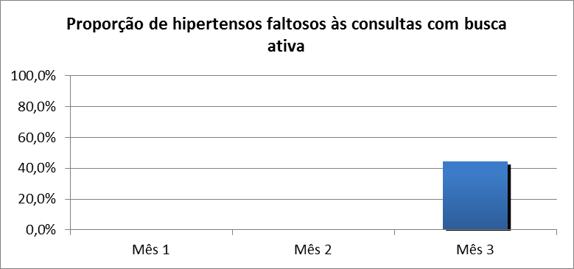
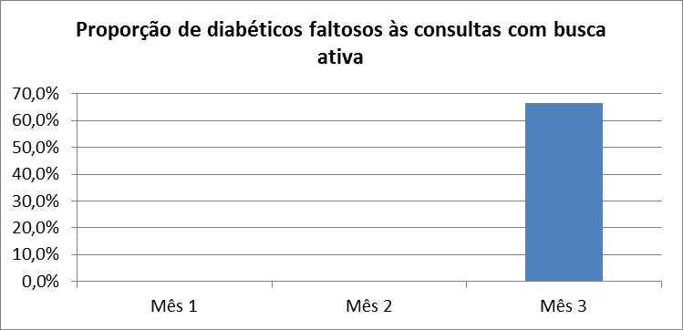
RESULTADOS
Busca ativa em apenas 9% dos pacientes hipertensos e em 17,5 % dos diabéticos.
Notes:
13

Slide 14
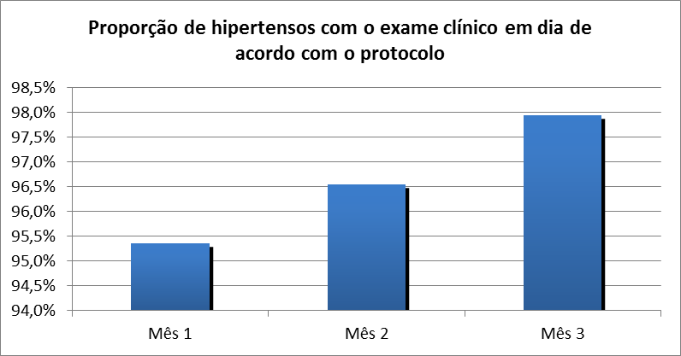
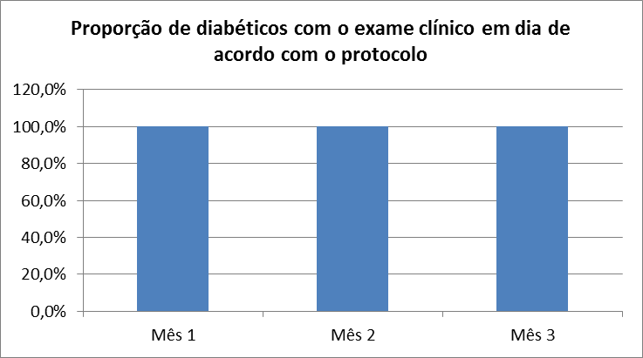
RESULTADOS
Exame clínico em 41 (95,3%) e 21(100%) no primeiro mês, 56 (96,6%) e 27 (100%) no segundo mês e 95 (97,5%) e 45 (100 %) no terceiro mês.
Totalizando 95 hipertensos (61,25%) e 45 (56,25%).
Notes:
14

Slide 15
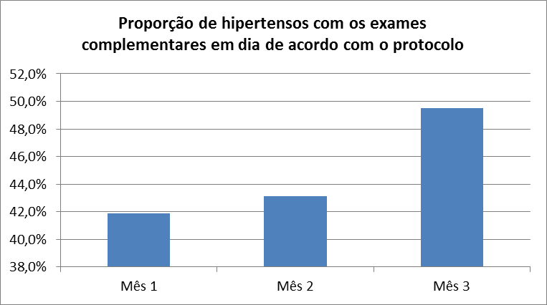
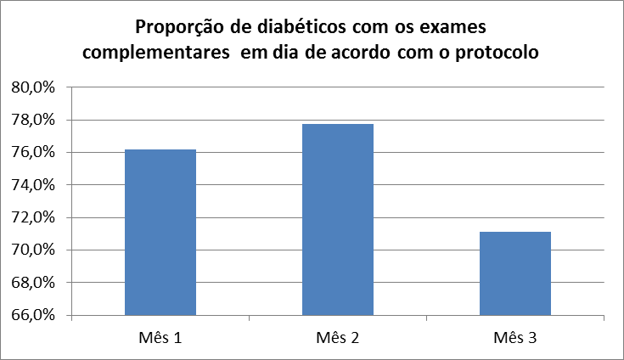
RESULTADOS
Exames complementares em 18 (41,9%) e 16 (76,2%) no primeiro mês, 25 (43,1%) e 21 (77,8%) no segundo mês, 48 (49,5%) e 32 (71,1%) no terceiro mês.
Total de 48 hipertensos (16,0%) e 32 (40%) diabéticos.
Notes:
15

Slide 16
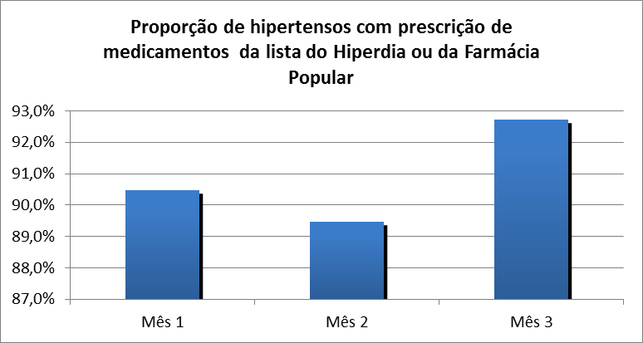
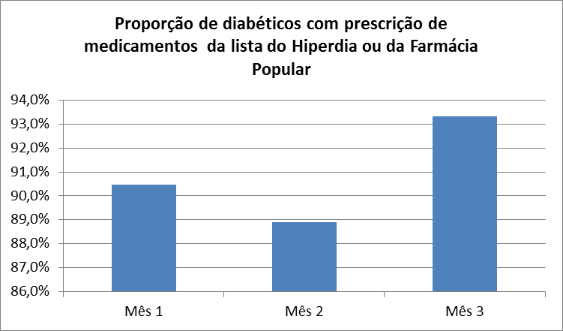
RESULTADOS
Cadastro na farmácia popular em 38 (90,5%) e 19 (90,5%) no primeiro mês, 51 (89,5%) e 24 (88,9%) no segundo mês e 89 (92,7%) e 42 (93,3%) no terceiro mês.
Total de 89 (29,6%) hipertensos e 42 (52,5%) diabéticos.
Notes:
16

Slide 17
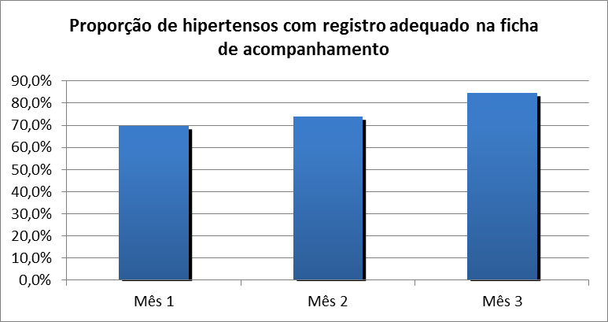
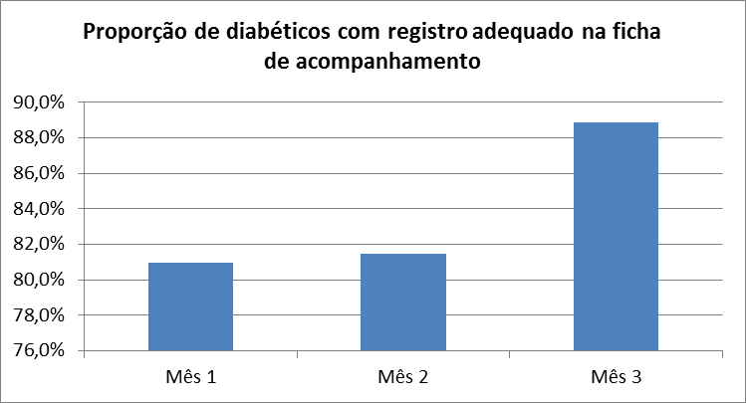
RESULTADOS
Registro adequado na ficha-espelho 30 (69,8%) e 17 (81%) no primeiro mês, 43 (74,1%) e 22 (81,5%) no segundo mês e 82 (84,5%) e 40 (88,9%) no terceiro mês.
Total de 82 (27,3%) hipertensos e 40 (50%) diabéticos.
Notes:
17

Slide 18
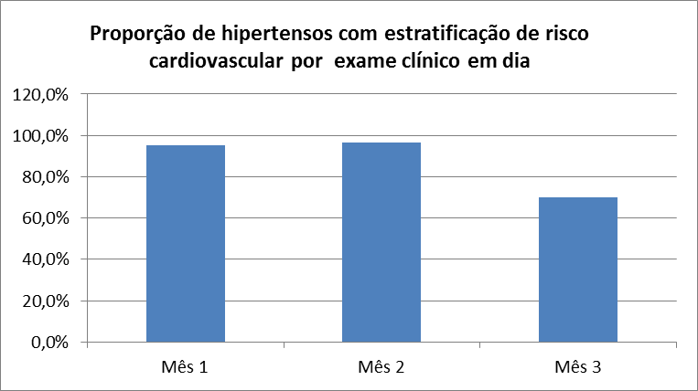
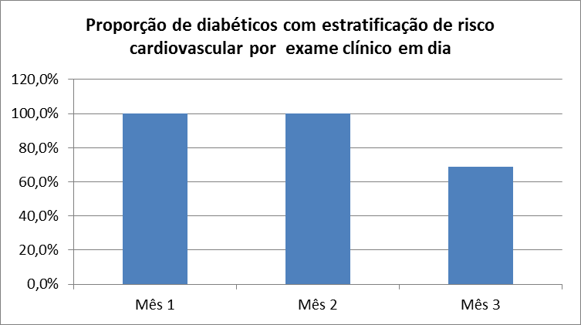
RESULTADOS
Estratificação de risco cardiovascular em 41 (95,83%) e 21 (100%) no primeiro mês, 56 (96,6%) e 27 (100%) no segundo mês e 68 (70%) e 31 (69%) no terceiro mês.
Total de 68 (22,6%) hipertensos e 31 (38,7%) diabéticos.
Notes:
18

Slide 19
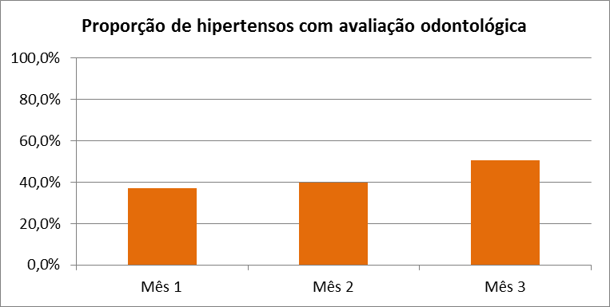
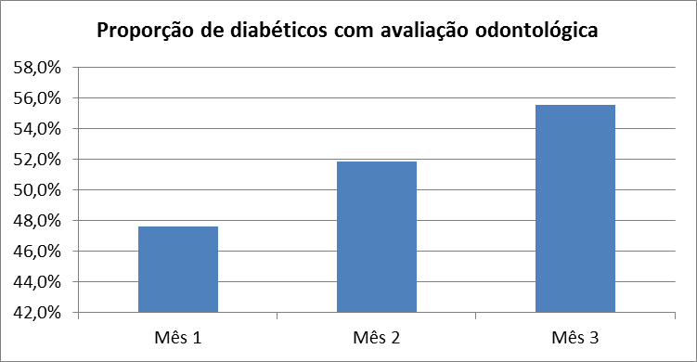
RESULTADOS
Avaliação odontológica em 16 (37,2%) e 10 (47,6%) no primeiro mês, 23 (39,0%) e 14 (51,9%) no segundo mês e 49 (50,3%) e 25 (55,6 %) no terceiro mês.
Total de 49 (16,3%) hipertensos e 25 (31,7 %) diabéticos.
Notes:
19

Slide 20
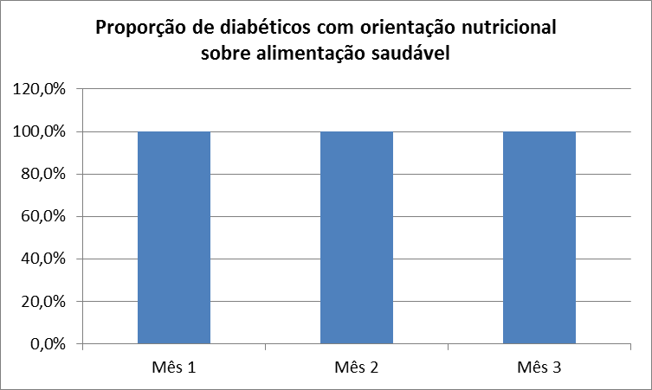
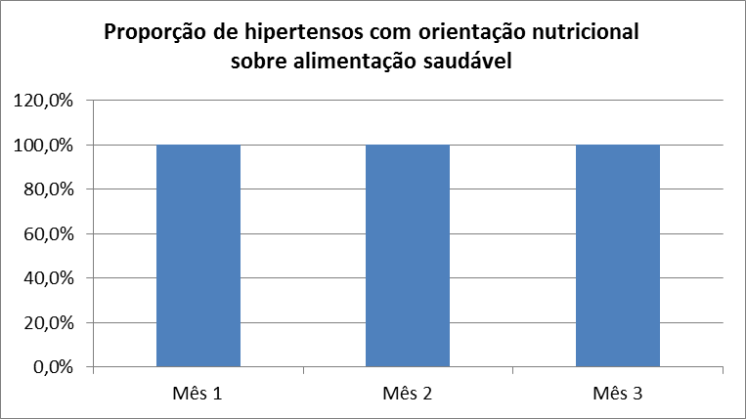
RESULTADOS
Orientações sobre alimentação saudável a 43 (100%) e 21 (100%) no primeiro mês, 58 (100%) e 27 (100%) no segundo mês e 97 (100%) e 45 (100%) no terceiro mês.
Total de 97 hipertensos (32.3%) e 45 diabéticos (56,2%).
Notes:
20

Slide 21
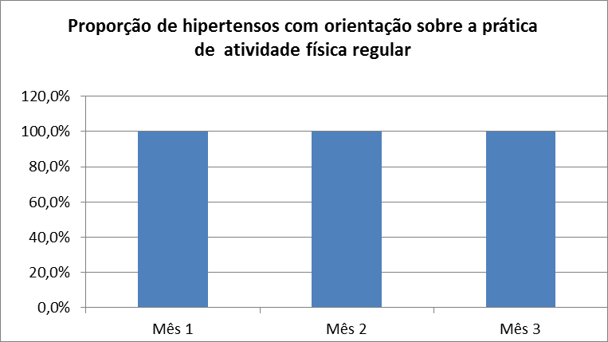
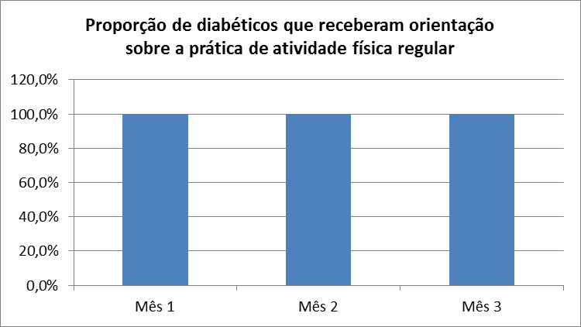
RESULTADOS
Orientação sobre atividade física regular a 43 (100%) e 21 (100%) no primeiro mês, 58 (100%) e 27 (100%) no segundo mês e 97 (100%) e 45 (100%) no terceiro mês.
Total de 97 hipertensos (32,3%) e 45 diabéticos (56,2%).
Notes:
21

Slide 22
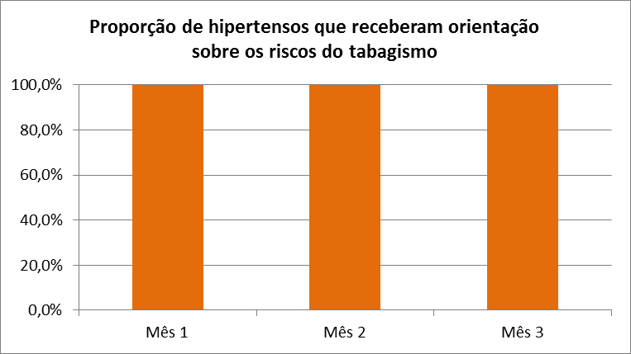
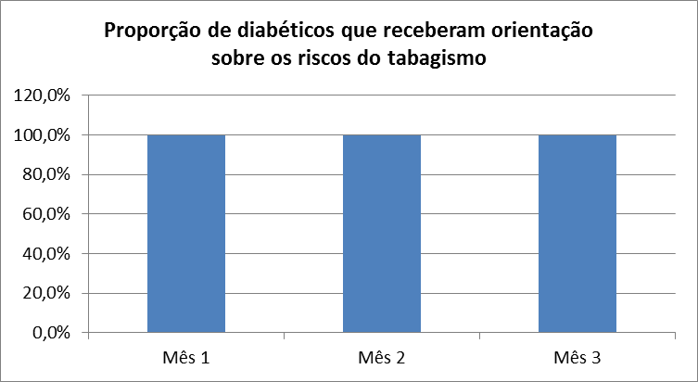
RESULTADOS
Orientação sobre tabagismo a 43 (100%) e 21 (100%) no primeiro mês, 58 (100%) e 27 (100%) no segundo mês e 97 (100%) e 45 (100%) no terceiro mês.
Total de 97 hipertensos (32,3%) e 45 diabéticos (56,2%).
Notes:
22

Slide 23
DISCUSSÃO
Propiciou a ampliação da cobertura da atenção aos hipertensos e diabéticos.
Cadastro das medicações dos pacientes na farmácia popular com distribuição em domicílio.
Atividades de promoção à saúde.
Avaliação de risco cardiovascular.
A ficha-espelho propôs uma melhoria no registro.
Notes:
23

Slide 24
DISCUSSÃO
Trabalho integrado da equipe.
Atendimento clínico durante todo o período da intervenção.
Capacitação dos funcionários.
Eletrocardiograma, HGT e PA aferida em todos os pacientes diabéticos e hipertensos.
Aumento da demanda para nutricionista e dentista.
Intervenção totalmente incorporada a rotina.
Notes:
24

Slide 25
REFLEXÃO CRÍTICA SOBRE O PROCESSO DE APRENDIZAGEM
Curso importante para o aluno frequentador e para a equipe, já que o aluno ministra educação permanente.
As expectativas iniciais era que a intervenção fosse menos complexa em relação a abrangência de atividades desenvolvidas.
A desistência chegou a ser cogitada.
Com ajuda da equipe multidisciplinar foi possível ajudar efetivamente a população escolhida.
A especialização é importante para chegar ao modelo de saúde tão sonhado pelo SUS.
Notes:
25

Slide 26
OBRIGADA PELA ATENÇÃO!
Notes:
26

